Slide 1
Introducción a LaTeX
Facultad de Ingeniería Química
M.I.A. Sonia Lilia Mestizo Gutiérrez
smestizo@uv.mx

Slide 2
“TEX is intended for the creation of beautiful books and especially for books that contain a lot of mathematic”
Donald Knuth

Slide 3
Temario
¿Por qué usar LaTeX?
¿Qué es LaTeX?
Edición básica
Tablas
Fórmulas matemáticas
Organización de documentos

Slide 4
¿Por qué usar LaTeX?

Slide 5
¿Por qué usar LaTeX?
Es un estándar de facto en la composición e intercambio de textos científicos a nivel mundial.
Brinda gran calidad de documentos (se utiliza para escribir libros).
Posee estabilidad y portabilidad y alto grado de refinamiento tipográfico.
Gratuito.

Slide 6
¿Por qué usar LaTeX?
Excelente calidad en la escritura de fórmulas matemáticas.
Es compatible con cualquier sistema operativo.
Apoyado por la American Mathematical Society.
Ofrece gran facilidad para estructuras complejas (bibliografía, índices, notas al pie, referencias cruzadas).

Slide 7
¿Qué es LaTeX?

Slide 8
¿Qué es LaTeX?
Es un sistema de composición de textos, orientado especialmente a la creación de libros, documentos científicos y técnicos que contengan fórmulas matemáticas.
LaTeX está formado por un gran conjunto de macros de TeX, escrito por Leslie Lamport en 1984, con la intención de facilitar el uso del lenguaje de composición tipográfica.

Slide 9
¿Qué es LaTeX?
TeX fue creado por Donald Knuth. Es muy utilizado para la composición de artículos académicos, tesis y libros técnicos.
LaTeX no es un procesador de textos.
La calidad tipográfica de los documentos realizados con LaTeX es comparable a la de una editorial científica de primera línea.

Slide 10
¿Qué es LaTeX?
Es un estándar para publicaciones científicas en áreas como matemáticas, física, computación, etc.
Es un lenguaje que nos permite preparar automáticamente un documento de apariencia estándar y de alta calidad.
A diferencia de un procesador de textos, con LaTeX tenemos un control más fino sobre cualquier aspecto tipográfico del documento.

Slide 11
Edición Básica

Slide 12
Pasos para la creación de un documento
Generar un archivo en formato ASCII (de texto) con extensión .tex. El archivo .tex posee comandos que le indican a LaTeX como debe componer el texto.
Compilar el archivo .tex. La compilación genera un archivo .dvi que permite visualizar el documento en el formato en que será impreso.
Crear un archivo .ps o .pdf que será el documento final.

Slide 13
Estructura de un documento .tex
Preámbulo
% tipo de documento
\documentclass {article}
% carga opcional de paquetes
\usepackage {…}
\begin{document}
Cuerpo del documento. Texto y comandos.
Final
\end{document}

Slide 14
Archivos generados en LaTeX
Tipo de archivo | Extensión | Archivo
Entrada | .tex | Archivo.tex
DVI | .dvi | Archivo.dvi
Auxiliar principal | .aux | Archivo.aux
Errores | .log | Archivo.log
PostScript | .ps | Archivo.ps
PDF | .pdf | Archivo.pdf

Slide 15
Mi primer ejemplo
\documentclass [12 pt]{report}
\begin{document}
Bienvenido al curso de \LaTeX {} de la Facultad de Ingenier\'{\i}a Qu\'{\i}mica
\end{document}

Slide 16
Creación de un documento
Generar el archivo ejemplo.tex
Compilar el archivo ejemplo.tex. La compilación genera un archivo .dvi que permite visualizar el documento en el formato en que será impreso.
Crear un archivo .ps o .pdf que será el documento final.

Slide 17
Acentos

Slide 18
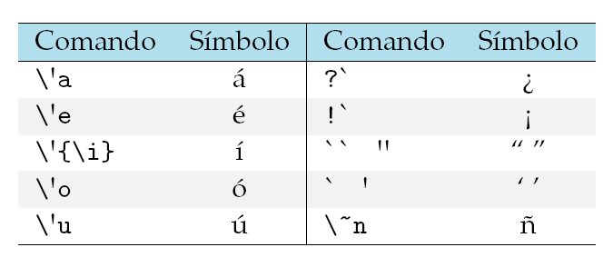
Más acentos y símbolos

Slide 19
Los estilos más usados
Nombre | Descripción
article | artículo
letter | carta
report | reporte
book | libro
slides | diapositivas

Slide 20
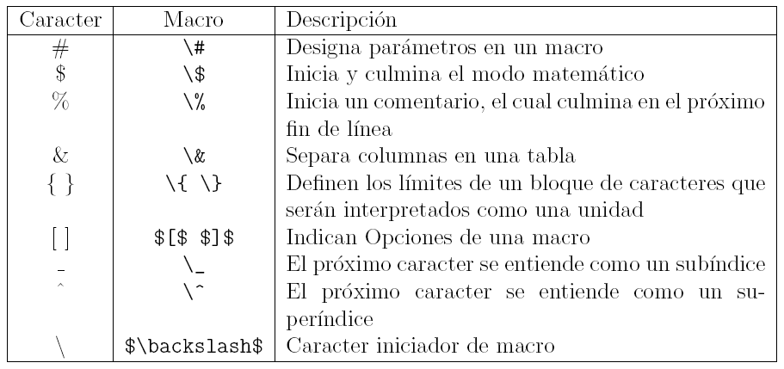
Caracteres especiales

Slide 21
Otro ejemplo
\documentclass [12 pt]{report}
\usepackage[spanish]{babel}
\usepackage[latin1]{inputenc}
\usepackage{color}
\begin{document}
Bienvenido al curso de \LaTeX {} de la Facultad de Ingeniería Química. \\
\centerline {¿Qué opinas del curso?} \\
{\color {blue} ¡Está interesante!}
\end{document}

Slide 22
Alineación del texto
\centerline{htexto} centra una línea del texto.
\begin{center} · · · texto · · · \end{center} centra un texto de más de una línea.
\leftline{htexto} texto alineado por la izquierda.
\rightline{htexto} texto alineado por la derecha.

Slide 23
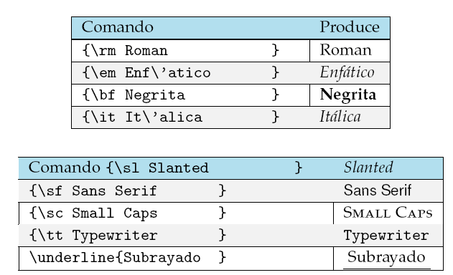
Tipos de fuentes

Slide 24
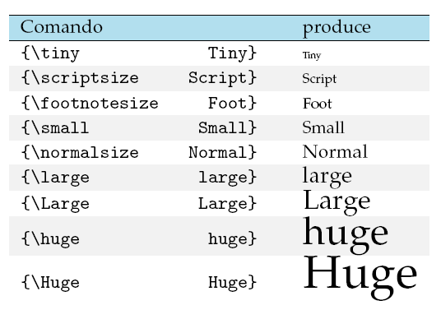
Tamaños de letras

Slide 25
Espacio horizontal
\ produce el espacio promedio ocupado por una letra.
\quad produce un espacio del ancho de la letra M.
\qquad produce un espacio equivalente a dos \quad.
\, produce un micro-espacio (un sexto de \quad).
\hspace{hlongitud} añade un espacio de una longitud determinada. Ej. \hspace{2cm}.

Slide 26
Espacio vertical
\par inicia un nuevo párrafo (con sangría).
\\ o \newline inicia un nuevo renglón.
\linebreak justifica (estira) el renglón actual y comienza uno nuevo, sin sangría.
\vspace{hlongitud} inserta un espacio vertical de longitud especificada. Ej. \vspace{3cm}.
\parskip controla la distancia entre párrafos.

Slide 27
Macros
\begin{macro}
………..
\end{macro}

Slide 28
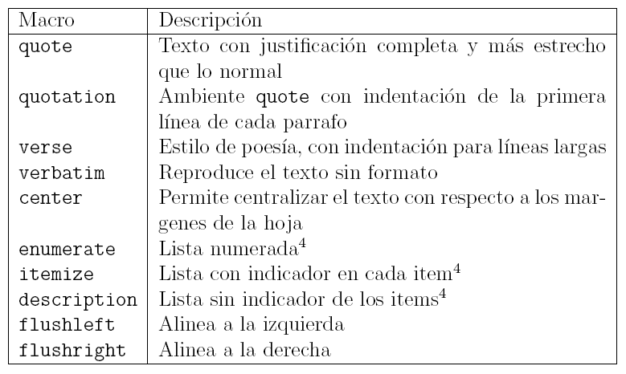
Ejemplos de macros
\begin{macro}
………..
\end{macro}

Slide 29
Ejemplo macros
\documentclass [12 pt]{report}
\usepackage[spanish]{babel}
\usepackage[latin1]{inputenc}
\begin{document}
Algunos componentes de Eminus son:
\begin{enumerate}
\item Salón virtual de clases con sesiones en línea.
\item Salón de tutorías en línea.
\item Salas de chat.
\item Pizarra electrónica.
\item \…
\end{enumerate}
\end{document}

Slide 30
Tablas

Slide 31
Tablas
\documentclass{book}
\usepackage[latin1]{inputenc}
\begin{document}
\begin{tabular}{l|c|c}
\hline
\multicolumn{3}{c}{Calificaciones de \LaTeX {}}\\
\hline\hline
Año & Reprobados & Aprobados \\
\hline
2010 & 3 & 43 \\
2011 & 0 & 32 \\
\hline
\end{tabular}
\end{document}

Slide 32
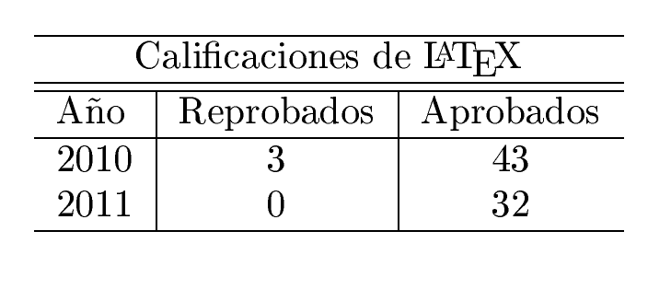
Tablas

Slide 33
Fórmulas matemáticas

Slide 34
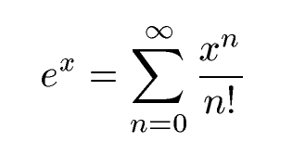
Fórmulas matemáticas
El texto matemático se escribe entre $ $ o \[ \].
Se puede usar el paquete {amsmath} (American Mathematical Society). Mejoran la tipografía de las fórmulas matemáticas.
Ejemplo:
$e^x=\sum_{n=0}^{\infty}\frac{x^n}{n!}$

Slide 35
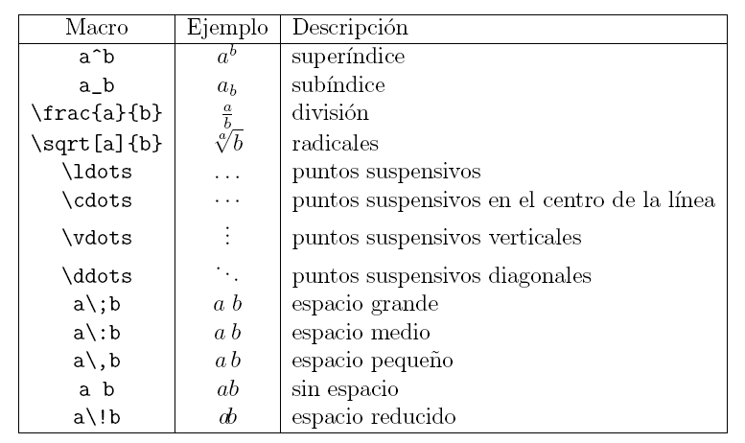
Fórmulas matemáticas

Slide 36
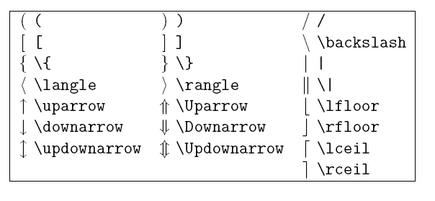
Fórmulas matemáticas

Slide 37
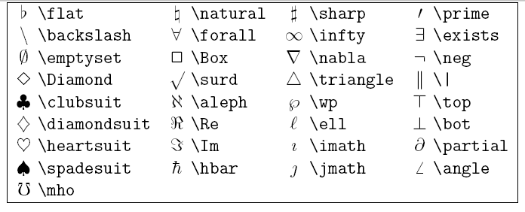
Fórmulas matemáticas

Slide 38
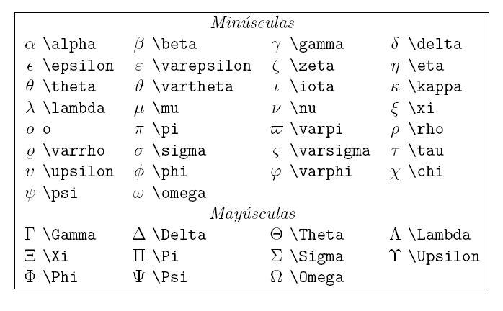
Letras griegas

Slide 39
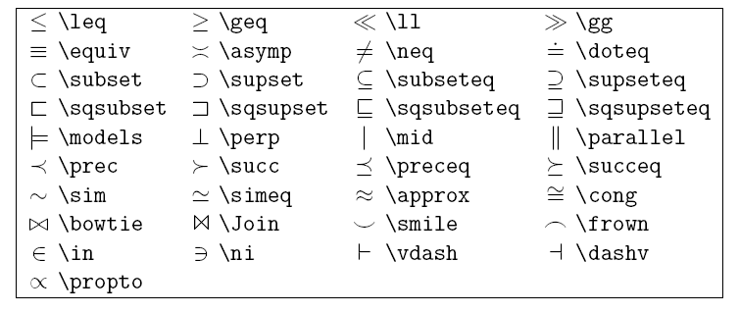
Fórmulas matemáticas

Slide 40
Ejemplo de fórmula matemática
\documentclass [12 pt]{report}
\usepackage[spanish]{babel}
\usepackage[latin1]{inputenc}
\begin{document}
\begin{center}
Ejemplo de una fórmula matemática \\
$e^x=\sum_{n=0}^{\infty}\frac{x^n}{n!}$
\end{center}
\end{document}

Slide 41
Más ejemplos
\documentclass [12 pt]{report}
\usepackage[spanish]{babel}
\usepackage[latin1]{inputenc}
\begin{document}
Ejemplo de fórmulas matemáticas: \\
\begin{enumerate}
\item $ e^x=\sum_{n=0}^{\infty}\frac{x^n}{n!}$ \\
\item $ x= \frac{x+z}{y^{2}+1}e$
\item \[ x= \frac{x+y}{1+ \frac{y}{z+1}}\]
\item \[\int_0^1 x \, dx = 0.5\]
\end{enumerate}
\end{document}

Slide 42
Más ejemplos
\documentclass [12 pt]{report}
\usepackage[spanish]{babel}
\usepackage[latin1]{inputenc}
\begin{document}
Ejemplo de fórmulas matemáticas: \\
\begin{enumerate}
\item $ a_{i,j}^{n+m}$ \\
\item $ \underbrace{5+6}_{11}$
\item \[ \mathcal{P}_3(x)= \alpha_3 ^3 + \alpha_2 x^2 + \alpha_1 x + \alpha_0 \]
\end{enumerate}
\end{document}

Slide 43
Package amsmath
\documentclass{book}
\usepackage{amsmath}
\usepackage[latin1]{inputenc}
\begin{document}
$0^0$ es una expresión indefinida.
Si $a>0$ entonces $a^0=1$ pero $0^a=0.$
Sin embargo, convenir en que $0^0=1$ es adecuado para
que algunas fórmulas se puedan expresar de manera
sencilla\footnote{Ejemplo de fórmula matemática}, sin
recurrir a casos especiales, por ejemplo:
$$e^x=\sum_{n=0}^{\infty}\frac{x^n}{n!}$$
$$(x+a)^n=\sum_{k=0}^n \binom{n}{k}x^k a^{n-k}$$
\end{document}

Slide 44
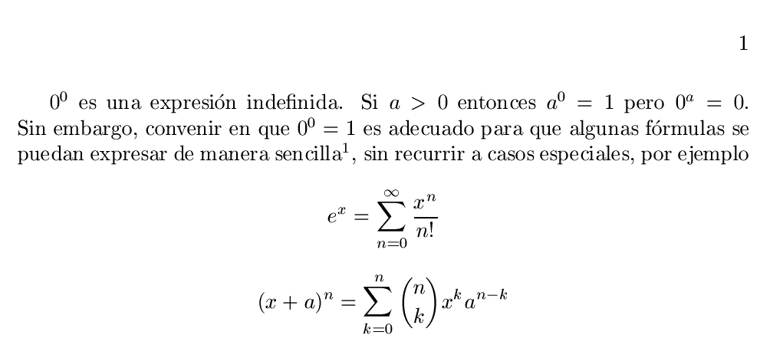
Package amsmath

Slide 45
Organización de documentos

Slide 46
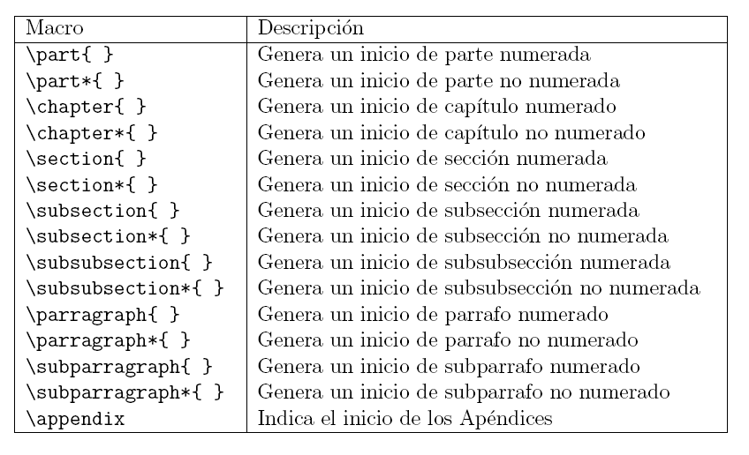
Secciones

Slide 47
Ejemplo
\documentclass [12 pt]{report}
\usepackage{graphicx}
\usepackage[spanish]{babel}
\usepackage[latin1]{inputenc}
\DeclareGraphicsExtensions{.eps, .jpg}
\begin{document}
\title{Desarrollo de un Centro de Ayuda Inteligente mediante
el uso de Tecnologías de Internet\\}
\author
{Sonia Lilia Mestizo Gutiérrez\\
Dr. Alejandro Guerra Hernández\\
Dr. Ramón Parra Loera\\
Maestría en Inteligencia Artificial\\
Sebastián Camacho 5, Xalapa 91000, Veracruz, México}
\maketitle
\tableofcontents
\renewcommand\listfigurename{Lista de Figuras}
\renewcommand\listtablename{Lista de Tablas}
\pagestyle{headings}

Slide 48
Ejemplo
\chapter{Introducción}
\input introdu.tex
\pagebreak
\chapter{Antecedentes}
\chapter{Descripción del Problema}
\chapter{Descripción del Sistema Experto}
\chapter{Conclusiones y Trabajo Futuro}
\bibliographystyle{plain}
\bibliography{bibliogra}
\nocite*
\listoffigures
\listoftables
\end{document}
Documento en .PDF: tesis.pdf

Slide 49
Descargas….
Miktex: http://www.miktex.org/
WinEdt: http://www.winedt.com
WinShell: http://www.winshell.org/

Slide 50
Para aprender más….
Project LaTeX: http://www.latex-project.org/
TeX y tipografía: http://www.tex-tipografia.com/
CervanTeX: http://w3.mecanica.upm.es/CervanTeX/
American Mathematical Society http://www.ams.org/publications/authors/tex/amslatex

Slide 51
Para aprender más….
Usando LaTeX: http://latex.gpul.org/
LaTeX fácil: http://navarroj.com/latex/guia.html
Ecuaciones en LaTeX: http://web.fi.uba.ar/~ssantisi/works/ecuaciones_en_latex/
Una descripción de LaTeX: http://www.iuma.ulpgc.es/users/bautista/other/tex/ldesc2e/misc/ldesc2e.pdf

Slide 52
Para aprender más….
La introducción no tan corta a LaTeX: http://tezcatl.fciencias.unam.mx/tex-archive/info/lshort/spanish/lshort-a4.pdf
LaTeX fácil: http://navarroj.com/latex/guia.html
¿Alergia al LaTeX?: http://www.sindominio.net/ayuda/latex/
LaTeX avanzado: http://www.uv.es/~jgutierr/LatexAvanzado/SesionesJuan/LatexAvanzado_j1.pdf

